Slide 1
Podmienky, výrokové formy, negácia
© Iveta Hermanovská 2018

Slide 2
PODMIENKY
Zápisy určujúce nejaké pravidlo v matematike (aj v bežnom živote) voláme podmienky.
Keď vieme overiť platnosť podmienky, dostávame výrok:
Pr.
Ak rozhodca zapíska faul, súper zahráva nepriamy kop. – je výrok
Číslo a je väčšie ako 200 a deliteľné 3. – nie je výrok
Keď nevieme overiť platnosť podmienky, dostávame výrokovú formulu.

Slide 3
VÝROKOVÁ FORMA
Zápisy obsahujúce aspoň 1 premenú nazývame výrokové formy.
Pr.
X > 39 b) X + 25 = 69
Výrokové formy nie sú výroky, ale sa nimi stanú, keď za premennú dosadíme číslo:
Pr. X > 39 ... nie je výrok,
X > 39 pre X=25 ... je výrok (nepravdivý)

Slide 4
Negácia jednoduchého výroku
Úplné popretie pôvodného výroku.
© Iveta Hermanovská 2018

Slide 5
NEGÁCIA VÝROKU
Ku každému výroku môžeme vytvoriť jeho negáciu. Nemôžu platiť súčasne.
Pravdivostná hodnota negovaného výroku je vždy opačná ako pravdivostná hodnota pôvodného výroku.
Pr. A: Prídem v stredu. ph(A) = 0
A‘: Neprídem v stredu ph (A‘) = 1

Slide 6
PROTIPÓL nie je negácia
Ku každému výroky vieme vytvoriť protipól. Je iba čiastočné popretie pôvodného výroku.
Pravdivostná hodnota protipólu nie je vždy opačná (niekedy ju neviem určiť).
Pr. A: Prídem v stredu. ph(A) = 0
B₁: Prídem vo štvrtok. ph (B₁) = ?
B₂: Prídem cez víkend. ph (B₂) = ?
Negácia zahŕňa všetky protipóly.

Slide 7
Výrok | Negácia výroku
A | Aˈ
B | Bˈ
C | Cˈ
D | Dˈ

Slide 8
Pr:
A: Číslo 100 je deliteľné číslom 5.
1
Nie je pravda, že číslo 100 je deliteľné číslom 5.
Aˈ:
0
Aˈ:
0
Číslo 100 nie je deliteľné číslom 5.
Číslo 100 dáva po delení číslom 5 nenulový zvyšok.
Aˈ:
0

Slide 9
Pr:
B: Číslo 100 je deliteľné piatimi.
1
Bˈ:
Nie je pravda, že číslo 100 je deliteľné piatimi.
0
Bˈ:
0
Číslo 100 nie je deliteľné piatimi.

Slide 10


Pr:
C: Bratislava nie je hlavné mesto SR.
0
Cˈ:
Nie je pravda, že Bratislava nie je hlavné mesto SR.
1
Cˈ:
1
Bratislava je hlavné mesto SR.

Slide 11
A
Aˈ
1
0
0
1
Výrok a jeho negácia majú vždy opačné pravdivostné hodnoty.

Slide 12
Výroky, ktoré hovoria o počte niečoho:

Slide 13
Pr:
D: Každý trojuholník je ostrouhlý.
0
Dˈ:
Aspoň jeden trojuholník nie je ostrouhlý.
1

Slide 14
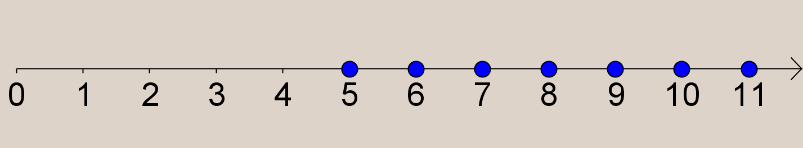
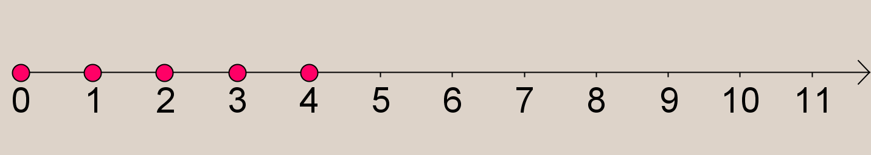
Pr:
E: Dnes chýba aspoň 5 žiakov.
Eˈ:
Dnes chýbajú najviac 4 žiaci.

Slide 15
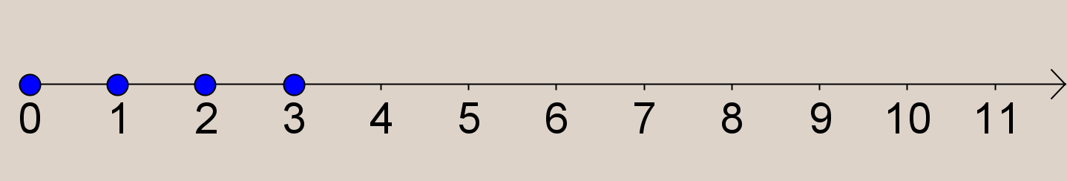
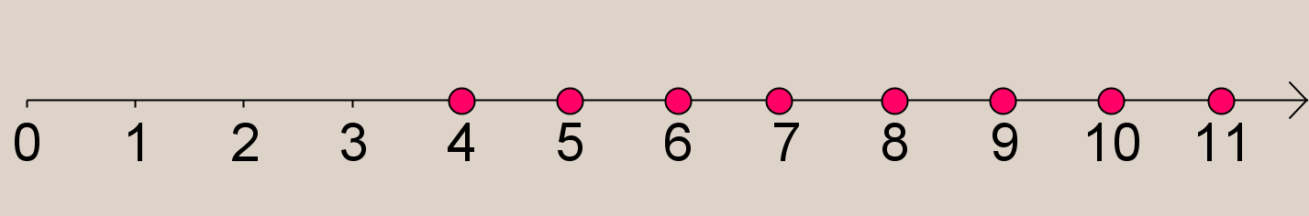
Pr:
F: Jednotku z písomky mali najviac traja žiaci.
Fˈ:
Jednotku z písomky mali aspoň 4 žiaci.

Slide 16
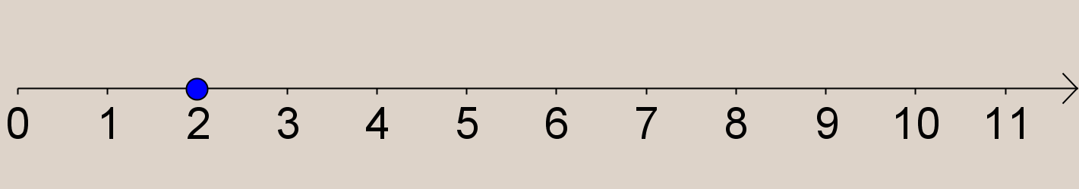
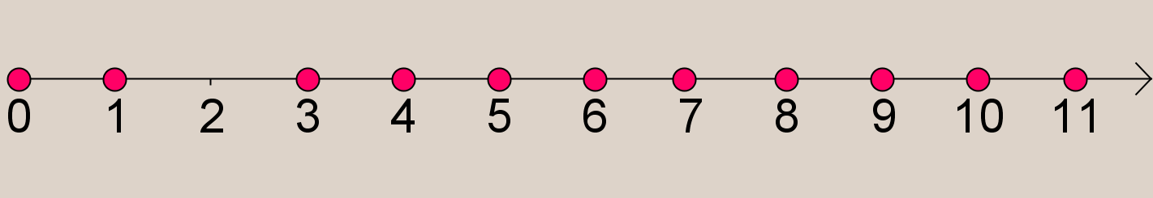
Pr:
G: Okuliare nosia 2 žiaci.
Gˈ:
Okuliare nosí najviac 1 žiak alebo aspoň 3 žiaci.

Slide 17
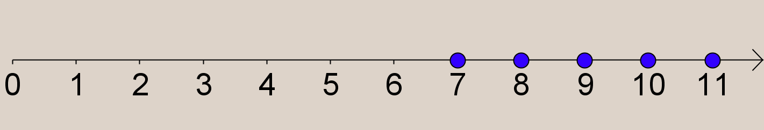
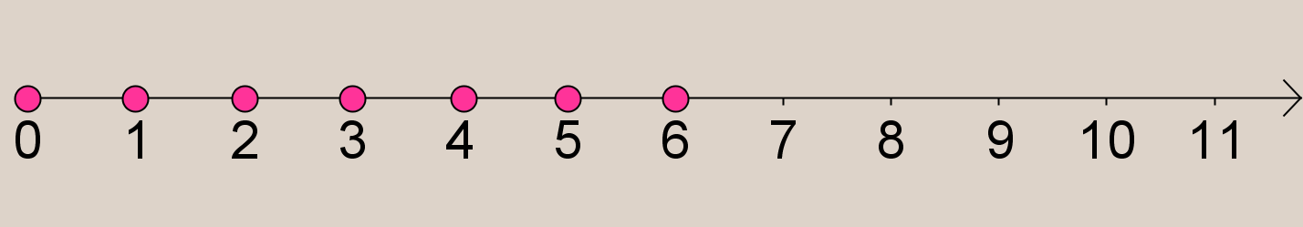
Pr:
H: Najmenej 7 krát som ho upozornil.
Hˈ:
Najviac 6 krát som ho upozornil.

Slide 18
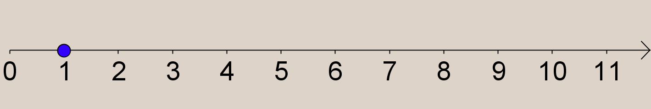
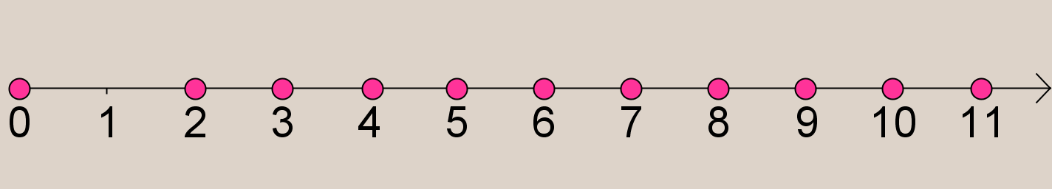
Pr:
I: Práve jeden z vás klamal.
Iˈ:
Nikto z vás neklamal alebo aspoň dvaja klamali.

Slide 19
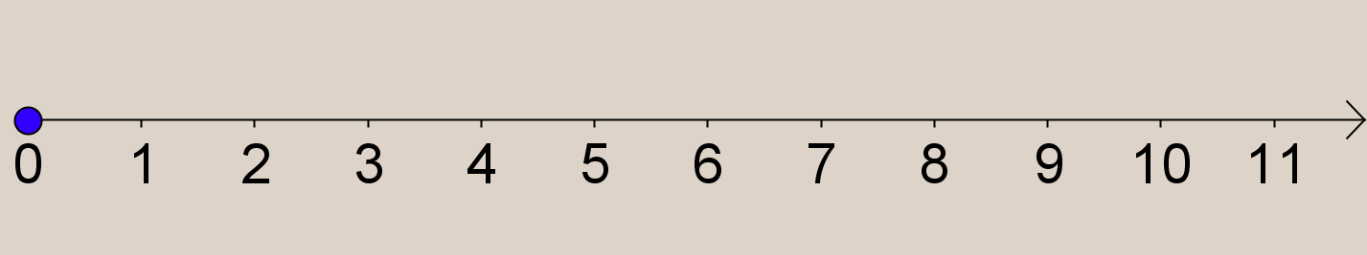
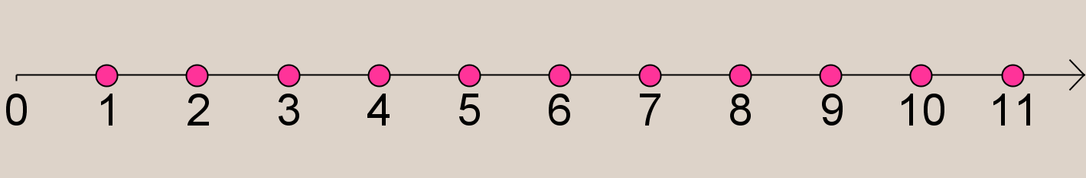
Pr:
J: Nikto neodišiel.
Jˈ:
Aspoň jeden odišiel.

Slide 20
Pokračovanie
nabudúce

